Slide 1


PHÒNG GIÁO DỤC VÀ ĐÀO TẠO QUẬN LONG BIÊN
TRƯỜNG MẦM NON HOA SỮA
GIÁO ÁN PHÁT TRIỂN NGÔN NGỮ
Hoạt động làm quen chữ cái
Đề tài: Trò chơi với chữ cái g,y
Lứa tuổi: Trẻ 5-6 tuổi
Giáo viên: Nguyễn Thị Kiều Sang

Slide 2

Trò chơi:
Những chữ cái vui nhộn

Slide 3
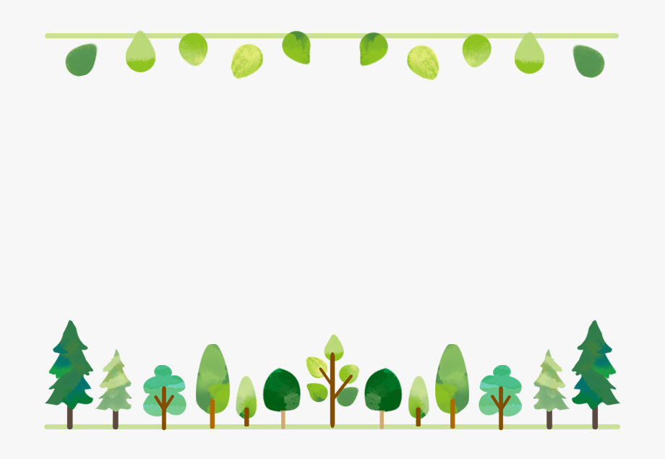




Y
G
y
p
n
g
g
N

Slide 4

Trò chơi:
Cặp đôi hoàn hảo

Slide 5











G
Y
G
Y

Slide 6


g
g
y
y

Slide 7
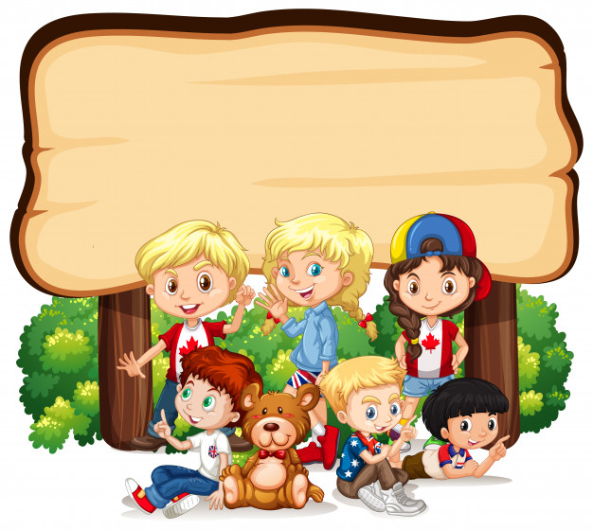
Trò chơi:
Nhà thông thái

Slide 8
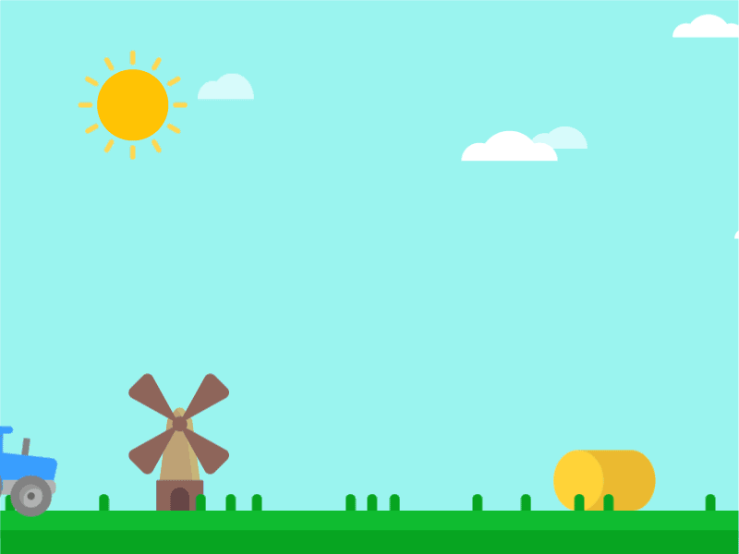
Câu 1: Có bao nhiêu chữ g trong hình?
6 chữ g
đ
t
g
g
b
đ
i
g
ư
g
d
i
t
b
g
ư
c
g
d

Slide 9


Câu 2: Chữ y được cấu tạo bởi những nét gì?
y

Slide 10

Câu 3: Thẻ từ dưới đây có mấy chữ y?
M¸y bay
2

Slide 11
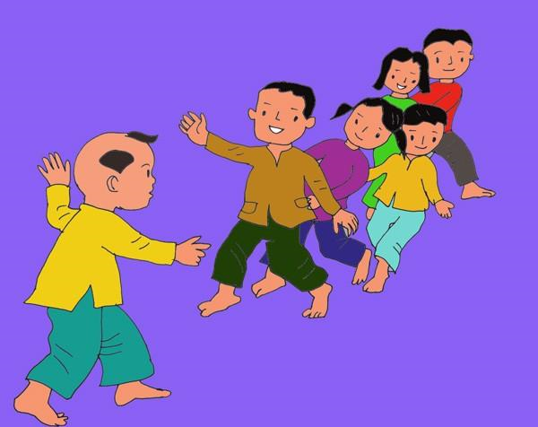
Câu 4: Thẻ từ dưới đây có mấy chữ g?
Rång r¾n lªn m©y
1

Slide 12

Câu 5: Đây là hình cách điệu của chữ cái gì?

Slide 13

Trò chơi: Tạo dáng

